Slide 1
Computação Eletrônica Funções e Escopo de Variáveis
Prof: Luciano Barbosa
(Slides adaptados do Prof. Hansenclever Bassani)
Site da disciplina: www.cin.ufpe.br/~hfb/ce
Site da turma: www.cin.ufpe.br/~luciano/cursos/ce/

Slide 2
Dividir para Conquistar
Dividir um problema em subproblemas mais simples
Os passos para isso são:
Divisão do problema em subproblemas;
Solução de cada um dos subproblemas;
Composição das soluções dos subproblemas para solucionar o problema original.
Chamado de programação modular

Slide 3
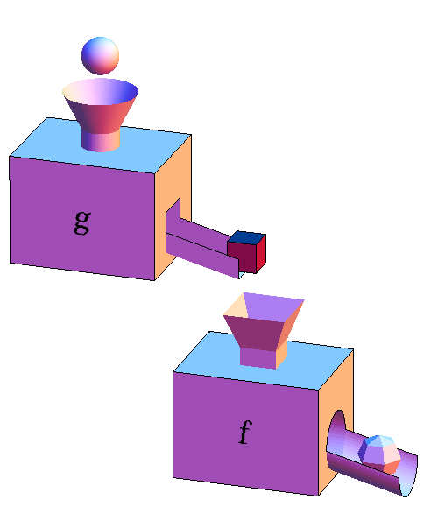
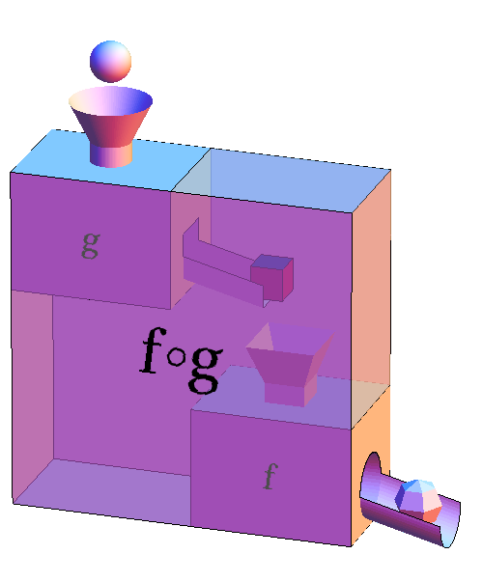
Programação Modular
Vantagens:
Módulos podem ser escritos uma vez apenas e reutilizados sempre que necessário
Módulos podem ser compostos para solucionar problemas cada vez complexos
Facilita a manutenção: um erro corrigido em um módulo reflete em todos os lugares onde esse módulo é utilizado;
Composição

Slide 4
Módulos em C - Funções
Função: conjunto de instruções para realizar uma ou mais tarefas que são agrupadas em uma mesma unidade e que pode ser referenciada
pow(base,expoente)
fatorial(número)

Slide 5
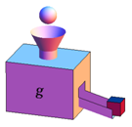
Funções em C
Para criação, é necessário informar:
Tipo das entradas (parâmetros): tipos de dados dos dados que são necessários para executar sua função (opcional);
Tipo da saída: tipo de dados do resultado do processamento (opcional);
Processamento: transforma as entradas na saída desejada;
Nome: um identificador (seguindo as regras para criação de identificadores para variáveis).
Entrada
Processamento
Nome: g
g
Saída

Slide 6
Exemplo da Sintaxe
Entradas e seus tipos:
1º parâmetro: float x
2º parâmetro: float a
3º parâmetro: float b
4º parâmetro: float c
Tipo de dados da saída (retorno): float
Processamento
“corpo da função”
Nome da função: “segundoGrau”
Retornar para a saída o resultado do processamento

Slide 7
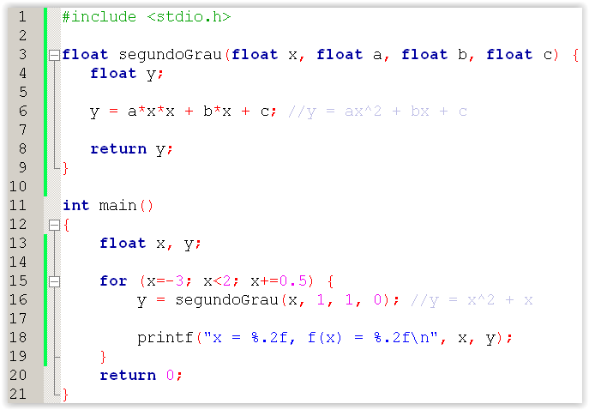
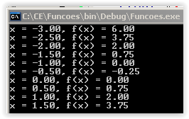
Exemplo de Utilização
Declaração da função
“segundoGrau”
Chamada da função com passagem dos argumentos
Nota: argumento é o nome dado aos valores passados para os parâmetros de uma função.

Slide 8
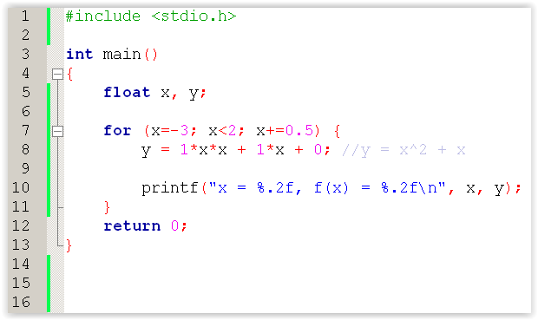
Exemplo de Utilização
Note que “main” é também uma função. Todo programa em C é uma função que deve retornar um código inteiro. Valor zero para este código indica que o programa terminou sem erros, qualquer outro valor indica um código de erro com significado definido pelo programador.
O programa anterior equivale a:

Slide 9
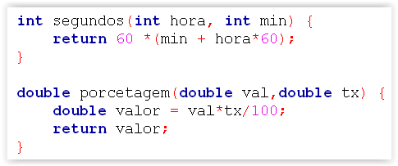
O comando return
Funções que retornam valores devem utilizar o comando return:
Obs.: O comando return pode aparecer em qualquer ponto do corpo da função, e uma vez atingido, a execução da função é terminada:

Slide 10
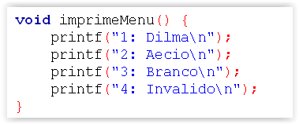
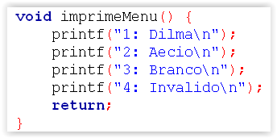
O comando return
Utilização:
return expressão;
Para executar este comando o programa:
Avalia expressão, obtendo um valor. Ex.: return (a*x*x+b*x+c);
Uma função que não tem valor para retornar: void
Uso do return é opcional:
Ou

Slide 11
Variações
Algumas funções não precisam receber parâmetros. Neste caso, a lista de parâmetros fica vazia, mas os parênteses ainda são obrigatórios:

Slide 12
Chamada ou Invocação de Funções
Um programa em C, sempre inicia na função principal: main();
Apenas declarar uma função não fará com que ela seja executada
Para que seja executada é necessário que ela seja chamada (invocada) -> fornecidos valores para os parâmetros
Quando chamada, o fluxo de controle do programa é desviado para a função e o código que está nela é executado;
Quando a função termina de ser executada, o fluxo de controle do programa retorna para a instrução logo após a chamada da função;
O valor de retorno da função pode ser capturado e armazenado em uma variável utilizando o comando de atribuição ‘=‘.

Slide 13
Voltado ao exemplo:
Declaração da função
“segundoGrau”
Chamada da função
Passagem de valores para os parâmetros
Captura do valor retornado e
armazenamento da na variável y.

Slide 14
Desvio da Execução
main() {
.
.
.
minhaFuncao();
.
.
.
}
void minhaFuncao();
.
.
.
.
return;
}

Slide 15
Desvio da Execução
main() {
.
.
.
minhaFuncao1();
.
.
.
}
void minhaFuncao1();
.
.
minhaFuncao2();
.
.
return;
}
void minhaFuncao2();
.
.
.
.
return;
}

Slide 16
Escopo das Variáveis
Define a área do programa onde esta variável pode ser referenciada
Variáveis globais: declaradas fora das funções (inclusive fora da função main)
Podem ser referenciadas por todas as funções do programa abaixo do ponto onde foram declaradas
Variáveis locais: declaradas dentro de uma função (inclusive dentro da função main)
Só podem ser referenciadas dentro desta função

Slide 17
Variáveis Globais
Podem ser usadas em qualquer parte do código;
Existem durante todo o ciclo de vida do programa (ocupando memória);
Se não forem explicitamente inicializadas, são inicializadas para zero pelo compilador.
Normalmente declaradas no início do programa ou em arquivos do tipo header (*.h)
Declaradas uma única vez
Deve-se evitar o uso abusivo delas, pois:
Pode penalizar o consumo de memória;
Pode dificultar a legibilidade e manutenção do código (se pode ser acessada e alterada em qualquer lugar como encontrar onde está o erro?).

Slide 18
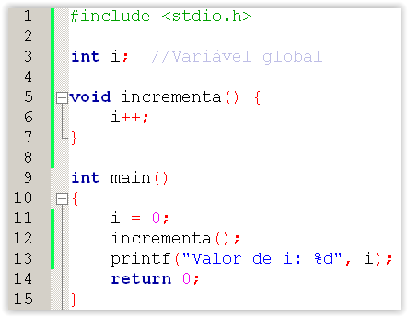
Variáveis Globais
Variável global: declarada
fora de qualquer função
Acessível em qualquer ponto do código após sua declaração

Slide 19
Variáveis Locais
Declaradas dentro de uma função
Só existem durante a execução da função -> só ocupam a memória durante a execução da função
Não são inicializadas automaticamente
São visíveis apenas dentro da função onde foram declaradas
Outras funções não podem referenciá-las
Parâmetros de funções podem ser vistos como variáveis locais

Slide 20
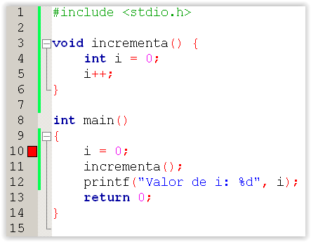
Variáveis Locais
Variável local: declarada
dentro de uma função
Não é acessível fora da função onde foi declarada.
Error: 'i' undeclared!

Slide 21
Parâmetros e Argumentos
Os parâmetros são nomes que aparecem na declaração de uma função:
void imprimir(int valor)
Os argumentos são expressões que aparecem na expressão de invocação da função:
imprimir(10);
imprimir(8+2);
Imprimir(2*5);

Slide 22
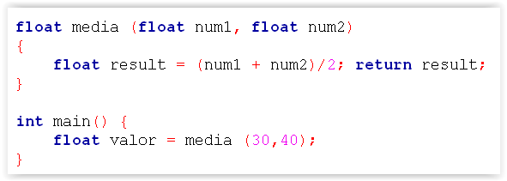
Parâmetros e Argumentos
Quando uma função é chamada, os argumentos da chamada são copiados para os parâmetros (formais) presentes na assinatura da função:
Parâmetros são como variáveis locais da função (não é necessário declarar novamente)
Não se deve declarar variáveis locais com o mesmo nome de parâmetros

Slide 23
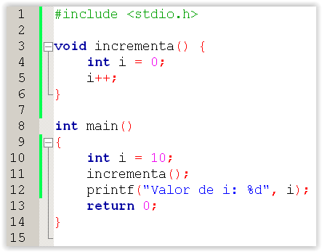
Escopo das Variáveis
Variáveis em escopos diferentes podem ter o mesmo nome, porém, referenciam endereços de memória diferentes!
Mesmo nome, porém são variáveis distintas
Qual valor será impresso?

Slide 24
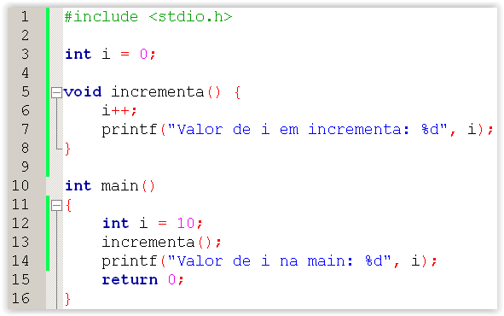
Escopo das Variáveis
Uma variável de escopo local, com o mesmo nome de uma variável com escopo global oculta (sobrepõe) a de escopo global.
Referência a variável global
A variável de escopo local na main, sobrepõe a de escopo global
Referência a variável local
Quais valores serão impressos?

Slide 25
Ordem da Definição de Funções
Onde uma função deve ser definida?
Antes da main; ou
Depois da main, desde que sua assinatura seja declarada antes da main.
A assinatura de uma função deve indicar:
seu nome;
Os tipos das entradas;
O tipo da saída.
Ex.: Função “segundos”:
Transforma horas e minutos
em segundos.
Assinatura da função ”segundos”:
O nome dos parâmetros é opcional:

Slide 26
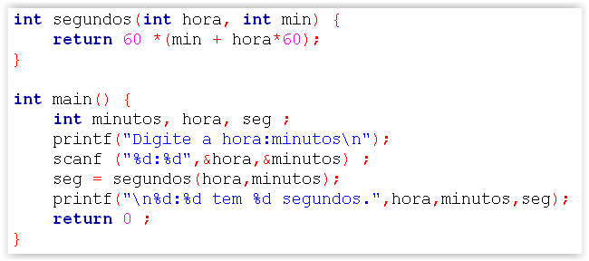
Ordem da Definição de Funções
Onde uma função deve ser definida?
Antes da main:

Slide 27
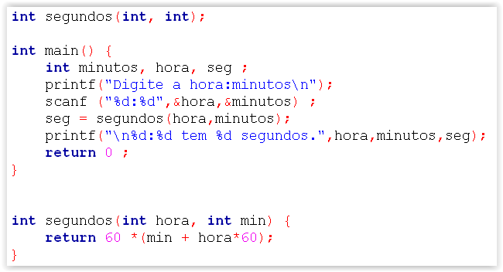
Ordem da Definição de Funções
Onde uma função deve ser definida?
Depois da main com declaração prévia da assinatura:
Assinatura da função antes da chamada
Chamada da função
A regra básica é que o compilador precisa encontrar a definição de uma função ou sua assinatura antes de encontrar sua chamada
Declaração da função após a chamada.

Slide 28
Atividade 1
Atividade vista em aulas anteriores:
Escreva um algoritmo que lê 50 números inteiros e em seguida mostra a soma de todos os ímpares lidos.
Altere o algoritmo anterior para que ele considere apenas a soma dos ímpares que estejam entre 100 e 200.
Construa um algoritmo que leia um conjunto de 20 números inteiros e mostre qual foi o maior e o menor valor fornecido.
Altere o programa anterior para que ele não permita a entrada de valores negativos.

Slide 29
Atividade 1
Faça um programa que leia dois valores inteiros x e y entre 0 e 1000. Encontre o maior entre eles e imprima:
O percentual do menor em relação ao maior
O modulo da diferença entre o maior e o menor
Altere o programa anterior para que utilize três funções:
a) scanIntIntervalo: Função para ler inteiros do teclado garantido que eles estejam dentro de um intervalo pré-determinado;
b) percentual: Função para calcular o percentual: 100*valor/total
c) absdif: Função que retorna o valor absoluto da diferença entre dois números reais.

Slide 30
Atividade 1
Um centro materno-infantil deseja criar um programa para recomendar aos médicos sobre o tipo de parto a ser adotado. O mecanismo de recomendação utiliza o peso do feto e quantidade de semanas de gestação para sugerir o tipo de parto mais indicado. Desenvolva um programa na linguagem C, o qual deverá:
Ler o peso do feto em gramas e a quantidade de semanas da gestação. Caso o peso do feto seja inferior que 100 gramas ou a quantidade de semanas menor que 28, o programa deverá exibir a mensagem "Parto não deverá ser realizado, reavaliar clinicamente" e encerrar a execução.
Caso contrário, o programa deverá calcular a quantidade de meses (considerar 4 semanas para cada mês) do feto e exibir uma das recomendações abaixo:
Peso superior a 2.500 gramas e com mais de 7 meses: "Parto normal";
Peso superior a 2.500 gramas e abaixo ou com 7 meses: "Parto Cesariana";
Entre 2.000 gramas e 1.500 gramas e acima de 9 meses: "Parto normal";
Qualquer outra combinação, "Parto Cesariana".

Slide 31
Atividade 2
Um número perfeito é um número inteiro para o qual a soma de todos os seus divisores positivos próprios (excluindo ele mesmo) é igual ao próprio número. Por exemplo, o número 6 é um número perfeito, pois: 6 = 1 + 2 + 3. O próximo número perfeito é o 28, pois: 28 = 1 + 2 + 4 + 7 + 14.
A matemática ainda não sabe se a quantidade de números perfeitos pares é ou não finita. Não se sabe também se existem números perfeitos ímpares. Escreva um programa em C que realize as seguintes operações:
Leia um número inteiro e verifique se ele é par, caso seja impar obrigue o usuário a digitar outro número até que um número par seja digitado;
Verifique se o número digitado é perfeito e imprima uma mensagem tela indicando se o número digitado é perfeito ou não.

Slide 32
Atividade 3 - Fatorial
Na matemática, o fatorial de um número natural n, representado por n!, é o produto de todos os inteiros positivos menores ou iguais a n.
Construa uma função que receba como parâmetro n e retorne o fatorial de n:
int fat(int n) //Recebe n como parâmetro e retorna n!
Obs.: Utilize laço e variáveis locais!

Slide 33
Atividade 4 - Fibonacci
Na matemática, a sequência de Fibonacci, é uma sequência de números inteiros, começando normalmente por 0 e 1, na qual, cada termo subsequente (numero de Fibonacci) corresponde a soma dos dois anteriores.
A sequência recebeu o nome do matemático italiano Leonardo de Pisa, mais conhecido por Fibonacci, que descreveu, no ano de 1202, o crescimento de uma população de coelhos, a partir desta.
Tal sequência já era no entanto, conhecida na antiguidade.
Os números de Fibonacci são, portanto, os números que compõem a seguinte sequência:
1, 1, 2, 3, 5, 8, 13, 21, 34, 55, 89, 144, 233, 377...

Slide 34
Atividade 4 - Fibonacci
Assim, o número de Fibonacci Fn para n>0 é definido da seguinte maneira:
F₁ = 1
F₂ = 1
F_{n} = F_{n-1} + F_{n-2} para n>2.
Escreva uma função que retorne o número relativo a ao valor na sequência de Fibonacci na posição n:
int fib(int n) //Recebe n como parâmetro e retorna F_{n}
Obs.: Utilize laço e variáveis locais!

